Slide 1





Tan
微積分
5
積分
© 2011 Cengage Learning. All Rights Reserved. May not be scanned, copied or duplicated, or posted to a publicly accessible website, in whole or in part.

Slide 2

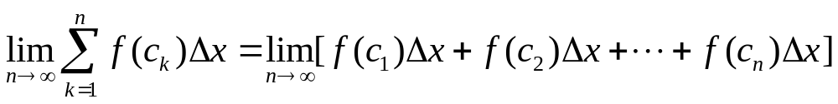
5.4
定積分
定積分的定義
於5.3 節中，知道連續且非負的函數圖形下方在[a, b] 區間的區域面積被定義為極限的形式是
(1)
其中Δx = (b – a)/n和c_{k}為[x_{k–1}, x_{k}]內的點。
我們發現物體在直線上以正速度移動的距離，也是計算類似的極限。
Tan/微積分-Ch5.4-p264

Slide 3
定積分的定義
本節將專注於式(1) 所定義的極限，其中f可以有正和負的值。之後將提供廣義情況的幾何意義並說明此極限為以正的速度和負的速度移動之物體的位置。當嘗試求彎曲金屬線的長度和質量、物體的質心、固體的體積、表面的面積、流體在一個容器內對抗內壁的壓力、某特定時期裝滿的油量、某特定時期百貨公司銷售總額和某特定時期篩檢出AIDS 帶原的總數等的一些應用，就會看到這類的極限。
Tan/微積分-Ch5.4-p264

Slide 4
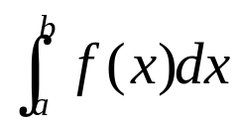
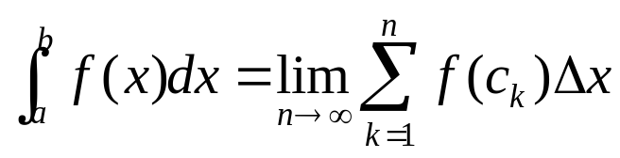
定積分的定義
下面的定義和之前的一樣，將假設f 連續。如此之後發展的內容會變得相對簡單。
定義定積分
令f 為定義在[a, b] 區間的連續函數。若[a, b] 被n + 1 個等距離的點切割成n 個等長度（Δx = (b − a)/n ）的子區間。
a = x₀ < x₁ < x₂ < ⋅⋅⋅ < x_{n} = b
令c₁, c₂, ..., c_{n} 分別為每個子區間內的任意點，其中ck 落在第k個子區間[x_{k−1} 1, x_{k}] 內，則f 在[a, b] 的定積分（definite integral of f on [a,
b]），記做 ，並寫成
(2)
Tan/微積分-Ch5.4-p264

Slide 5
定積分的定義
若極限(2) 存在，也稱f 在[a, b] 是可積分的（integrable on [a, b]）。
求定積分的過程稱為積分（integration）。
定義中的數a稱為積分下限（lower limit of integration），而數b 稱為積分上限（upper limit of integration）。
數a 和b 一起稱為積分界限（limits of integration）。
Tan/微積分-Ch5.4-p264~265

Slide 6
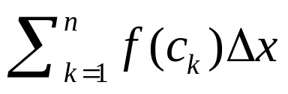
定積分的定義
如不定積分的情形，要被積分的函數f 稱為被積分函數（integrand）。
定義中的和 稱為黎曼和（Riemann sum），表示對德國數學家Bernhard Riemann（1826-18661）的敬意。
Tan/微積分-Ch5.4-p265

Slide 7
定積分的定義
事實上，這個和是黎曼和的廣義形式，即沒有任何假設的特殊情形，如f 在[a, b] 連續或此區間被分割成等長的子區間。
為了完整性，將在本節的末了討論廣義的情形。
Tan/微積分-Ch5.4-p265

Slide 8
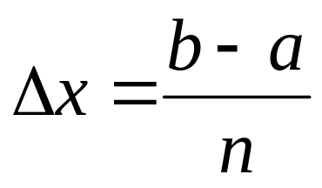
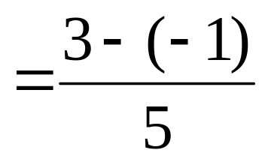
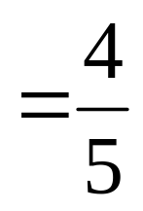
例題 1
用五個子區間（n = 5）並取要計算的點為每個子區間的中點來計算f (x) = 4 – x²在[–1, 3]的黎曼和。
解：
此處，a = – 1，b = 3 和n = 5。所以每個子區間的長度為
Tan/微積分-Ch5.4-p265

Slide 9
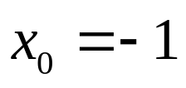
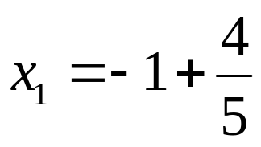
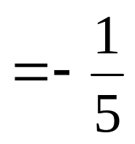
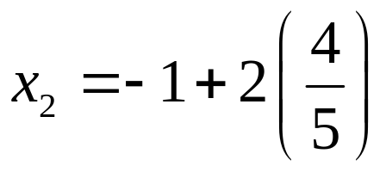
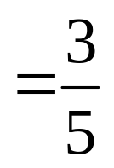
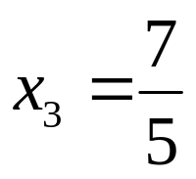
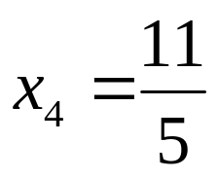
例題 1－解
且分割點分別為
和 x₅ = 3
Tan/微積分-Ch5.4-p265

Slide 10
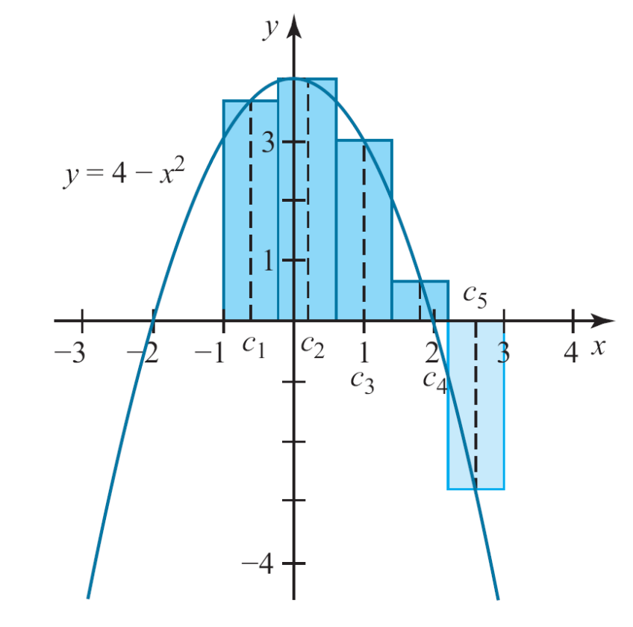
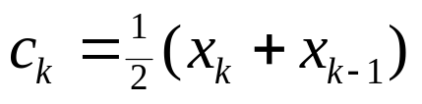
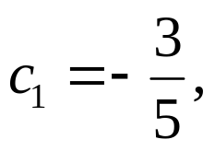
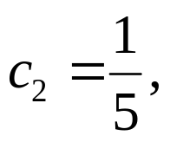
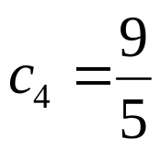

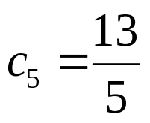
例題 1－解
子區間的中點為，
即
和
（圖5.21。）
圖5.21
黎曼和的正項是與那些在x 軸上方的長方形有關；負項是與那些在x軸下方的長方形有關
Tan/微積分-Ch5.4-p265

Slide 11
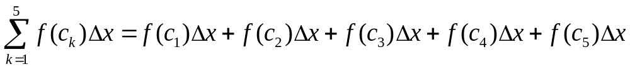
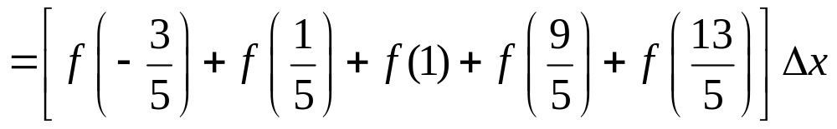
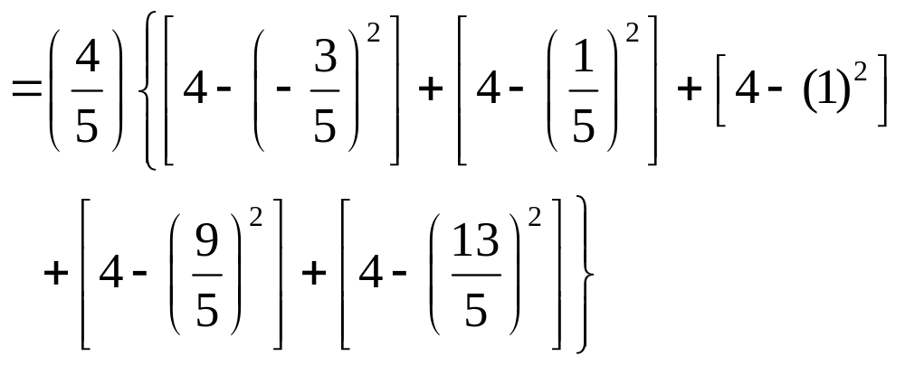
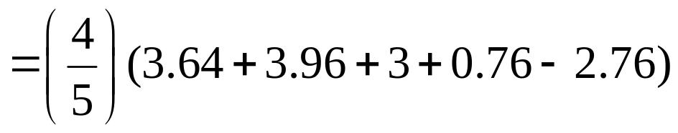

例題 1－解
因此， 所求的黎曼和為
Tan/微積分-Ch5.4-p265~266

Slide 12
定積分的定義
例題1 所計算的黎曼和是五項的和。
如圖5.21 所見，這些項即為面積所見的五個長方形。
圖5.21
黎曼和的正項是與那些在x 軸上方的長方形有關；負項是與那些在x軸下方的長方形有關
Tan/微積分-Ch5.4-p265~266

Slide 13
定積分的定義
此正項為那些在x 軸上方的長方形面積；而此負項為那些在x 軸下方的長方形面積。
Tan/微積分-Ch5.4-p266

Slide 14

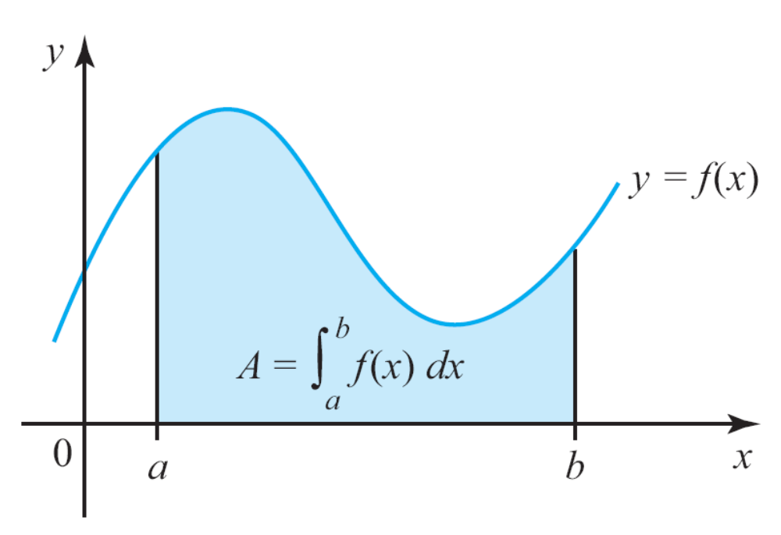
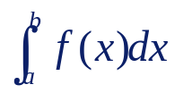
定積分的幾何意義
如前所述，若f 在[a, b] 連續且非負，則定積分
表示圖形f 下方在[a, b] 區間的區域面積（圖5.22）。
圖5.22
若在[a, b] ，f(x) 0，則 表示圖形f 下方在[a, b] 區間的區域面積
Tan/微積分-Ch5.4-p268

Slide 15
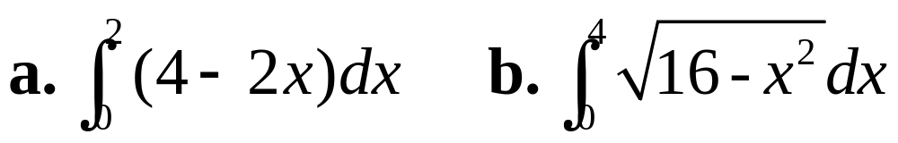
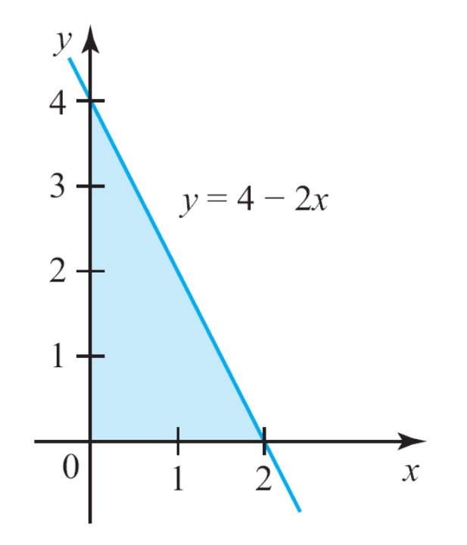
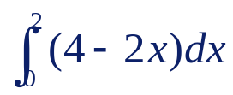
例題 5
使用幾何說明來計算定積分。
解：
a. 被積分函數
f (x) = 4 – 2x在[0, 2]
的圖形是直線，展
示於圖5.23。
圖5.23 = 三角形的面積
Tan/微積分-Ch5.4-p268

Slide 16
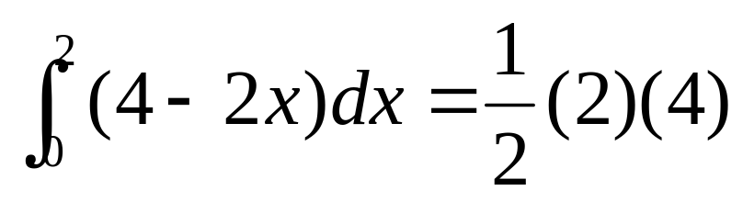
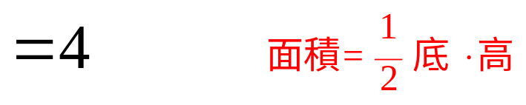
例題 5－解
因為在[0, 2]， f (x) ≥ 0 ，所以可以解釋此積分即圖中三角形的面積。
因此，
Tan/微積分-Ch5.4-p268

Slide 17
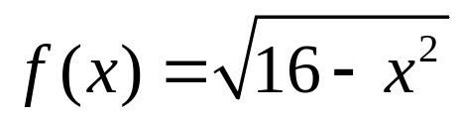
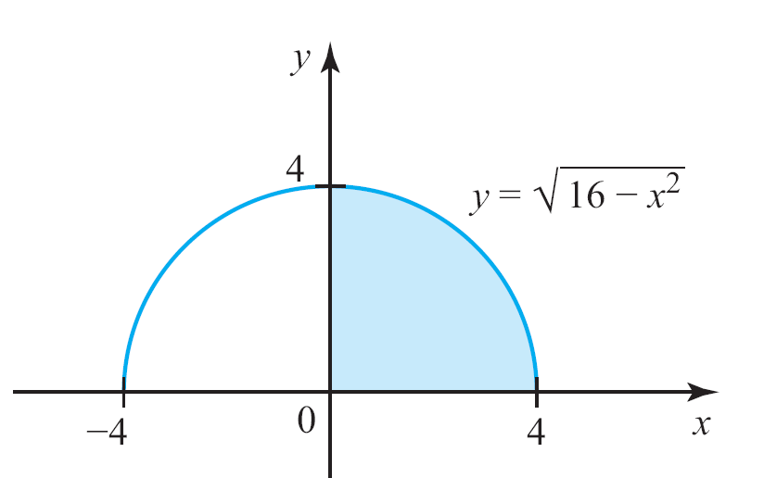

例題 5－解
b. 被積分函數 表示中心為原點和半徑4 的圓方程式x² + y² = 16之y 解的正根；因此它代表圖5.24 展示的上半圓。
圖5.24
表示上半圓
Tan/微積分-Ch5.4-p268

Slide 18
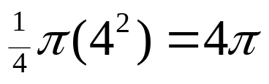
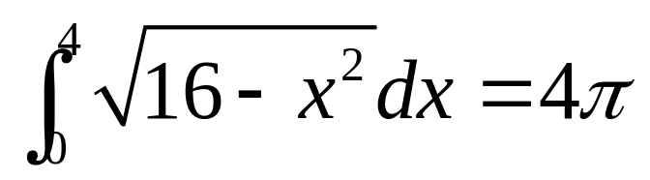
例題 5－解
因為在[0, 4]， f (x) ≥ 0 ，此積分可解釋為此圓在第一象限的面積。因為此面積為 ，所以
Tan/微積分-Ch5.4-p268

Slide 19
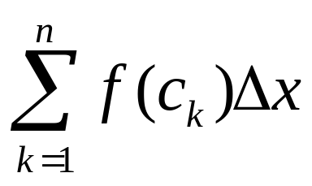
定積分的幾何意義
接著在假設f 在[a, b] 有正和負值的情況下看定積分的幾何意義。
考慮函數f 典型的黎曼和，
其對應的切割P 之細分點為
a = x₀ < x₁ < x₂ < … < x_{k – 1} < x_{k} < … < x_{n – 1} < x_{n} = b
並取在[x_{k – 1}, x_{k}]要計算的點c_{k} 。
Tan/微積分-Ch5.4-p268~269

Slide 20
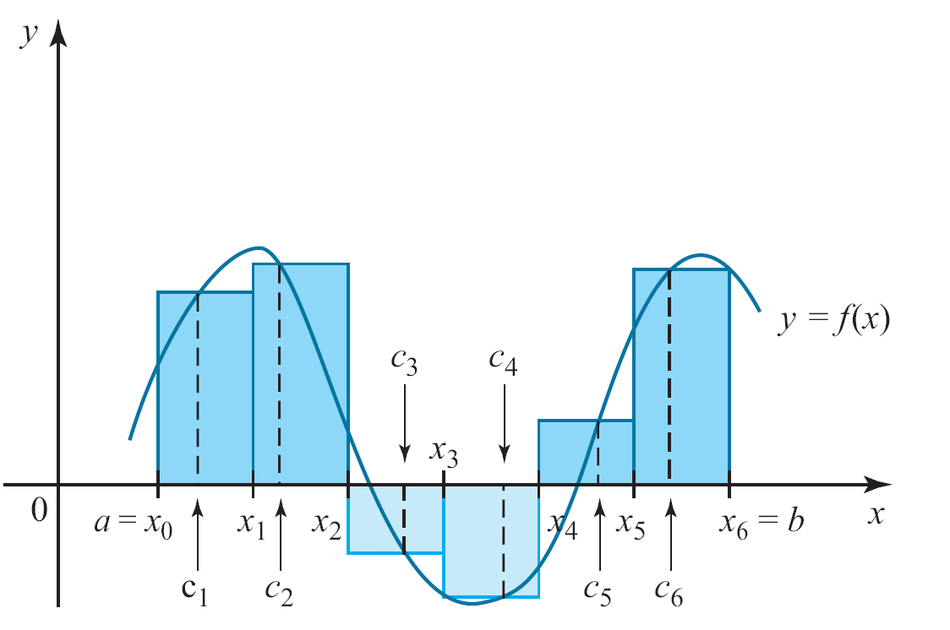
定積分的幾何意義
總和包括n 項，其正項對應於那些在x 軸上方且高為f (c_{k})的長方形面積，而其負項對應於那些在x 軸下方且高為–f (c_{k})的長方形面積（圖5.25，其中n = 6）。
圖5.25
黎曼和中的正（負）項是和那些在x 軸上（下）面的長方形面積有關
Tan/微積分-Ch5.4-p269

Slide 21
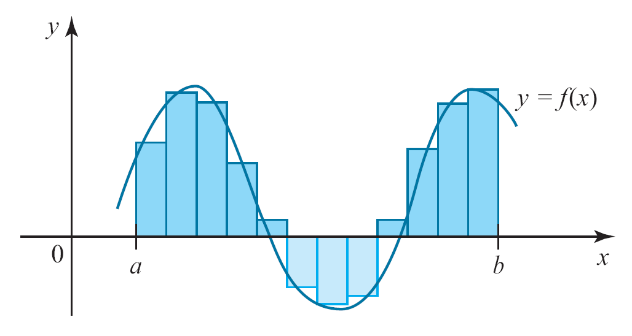
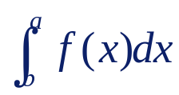
定積分的幾何意義
當n 越來越大，那些在x 軸上方的長方形面積總和就是x 軸上方區域的面積，它的近似值越來越好。
同理，那些在x 軸下
方的長方形面積總和
就是x軸下方區域的
面積，它的近似值越
來越好（圖5.26，其
中n = 12）。
圖5.26 使用12 個長方形來逼近
Tan/微積分-Ch5.4-p269

Slide 22
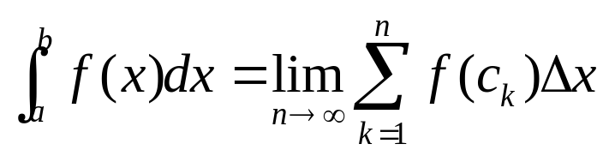
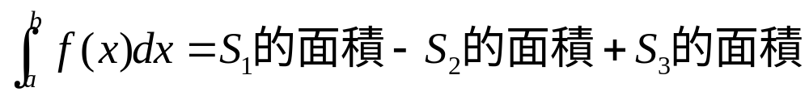
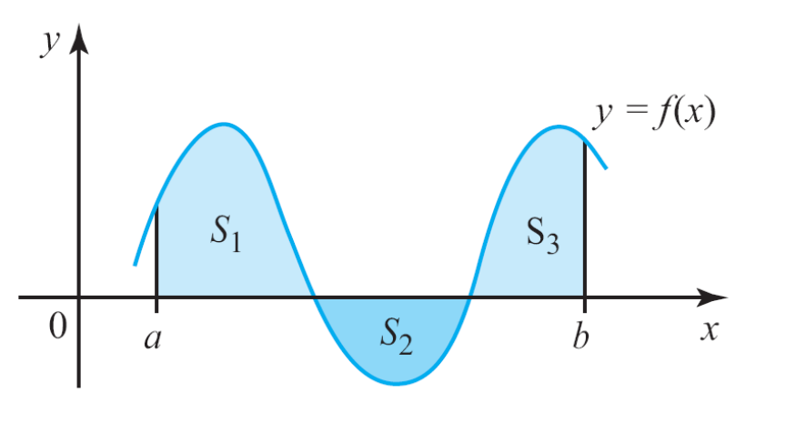

定積分的幾何意義
此觀察得到如同面積差之定積分為
即
其中S₂ 為在圖形f的上方
（above）和在x 軸的下
方的區域（圖5.27）。
圖5.27
Tan/微積分-Ch5.4-p269

Slide 23
定積分的幾何意義
更一般地，
Tan/微積分-Ch5.4-p269~270

Slide 24
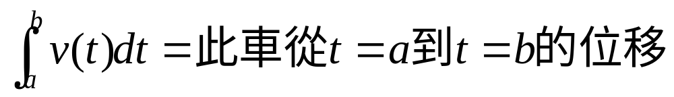
定積分和位移
於5.3 節中，我們知道若v(t) 是汽車行駛在一直線道路上的非負速度函數，則此車從t = a 到t = b 行駛的距離為速度函數圖形下方在時間區間[a, b] 的區域面積。
因為非負函數(t) 圖形下方在[a, b] 的區域面積即在[a, b] 的定積分，寫成此車從t = a 到t = b 的位移
Tan/微積分-Ch5.4-p270

Slide 25
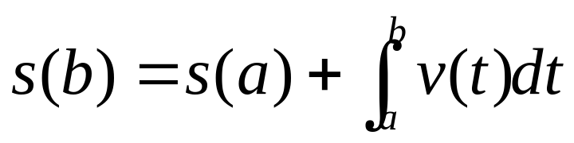
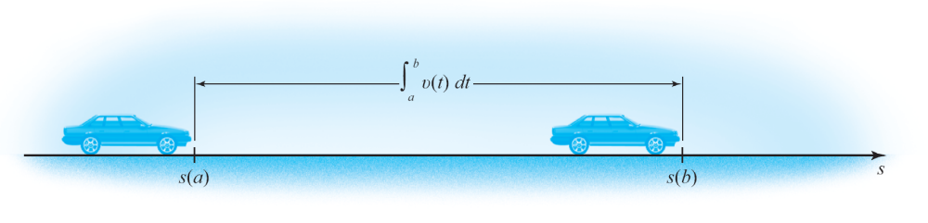
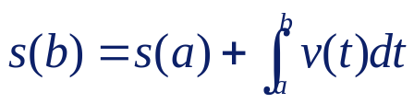
定積分和位移
若用s(t) 表示此車在任何時間t 的位置，則它在t = a 的位置為s(a)。所以它在t = b 的最終位置為
（圖5.28。）
圖5.28 汽車在t = b 的位置為
Tan/微積分-Ch5.4-p270

Slide 26
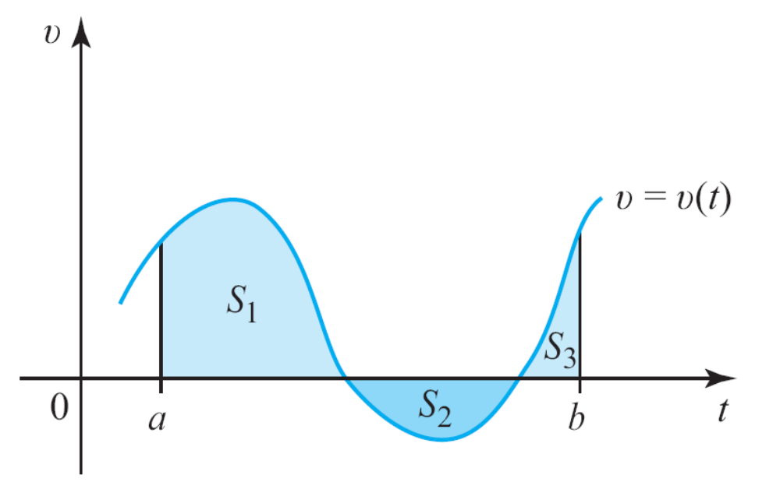
定積分和位移
現在若v(t)在[a, b] 同時有正和負值（圖5.29）。
圖5.29
S₁ 的面積和S₃ 的面積表示此車在正方向行駛的距離，而S₂ 的面積表示此車在負方向行駛的距離
Tan/微積分-Ch5.4-p270

Slide 27
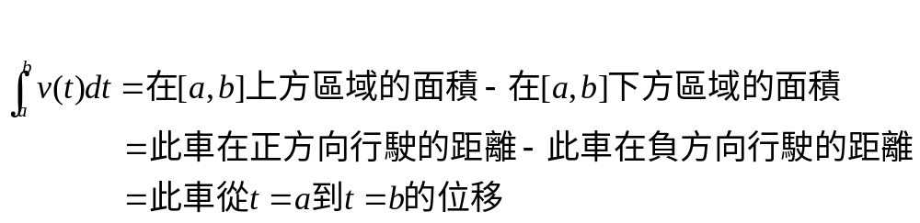
定積分和位移
則
Tan/微積分-Ch5.4-p270

Slide 28
定積分和位移
換言之，此車在t = b 的終點位置為
和前面的一樣。
Tan/微積分-Ch5.4-p270

Slide 29
例題 6
一輛在直線道路上行駛的汽車，其速度函數為v(t) = t – 20 ，for 0 ≤ t ≤ 40 ，其中(t) 與t 的單位分別為（呎／秒）與秒。證明該車在t = 40 的時候會回到起點。
Tan/微積分-Ch5.4-p270

Slide 30
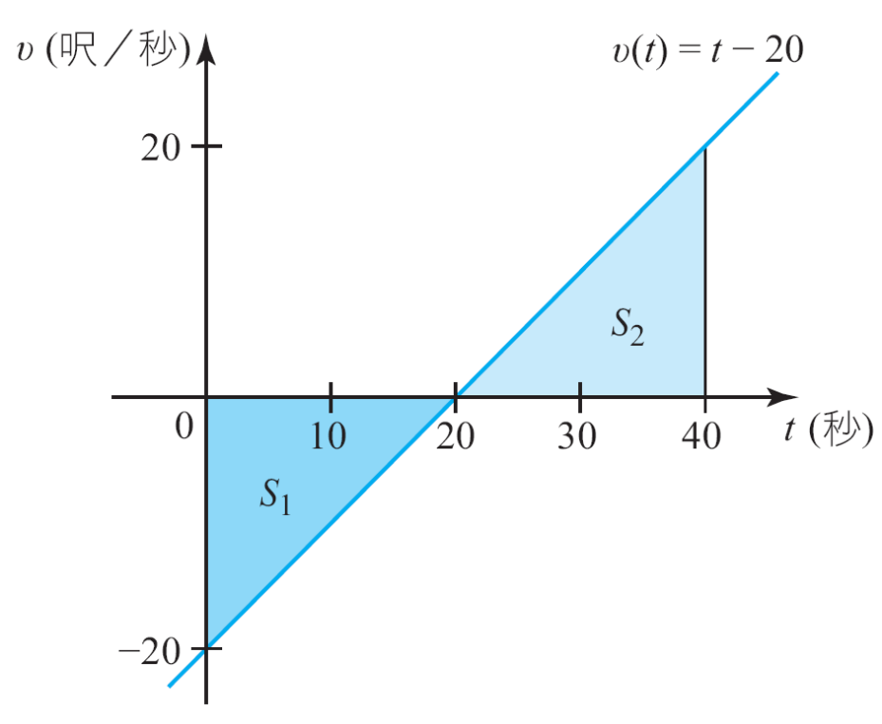
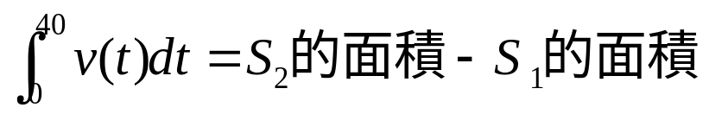



例題 6－解
v的圖形展示於圖5.30。
因為
圖5.30 S₁ 的面積等於S₂ 的面積
Tan/微積分-Ch5.4-p270~271

Slide 31


例題 6－解
所以
亦即此車位置的淨改變量為0。
這個結果可解釋如下：此車在前20 秒內向負的方向行駛200呎，接著後20 秒內向正的方向行駛200 呎，故總行駛距離為0。
Tan/微積分-Ch5.4-p271

Slide 32




例題 6－解
另解：
  令s(t) 為此車在時間t 的位置，則
  由於v(t) = t – 20 ，所以
  上式對t 積分，可得
Tan/微積分-Ch5.4-p271

Slide 33




例題 6－解
此車在t = 0 的位置為s(0)，所以
即 C = s(0)
故此車在時間t 的位置為
所以
故得證。
Tan/微積分-Ch5.4-p271~272

Slide 34



定積分的特性
當定義定積分 時，會先假設a < b。現在要將定義延伸到a = b 和a > b 的情況。
定義 兩個特殊的定積分
Tan/微積分-Ch5.4-p272

Slide 35


定積分的特性
若
第一個定義和定積分的定義是可並存的。若將a 和b 互換，則因為
所以得到的黎曼和的符號改變，第二個定義和此定義也是可並存的。
Tan/微積分-Ch5.4-p272

Slide 36




例題 7
計算定積分：
解：
使用例題2 的結果。
Tan/微積分-Ch5.4-p272

Slide 37


定積分的特性
式子 中，積分的變數x 稱為掛名的變數（dummy variable），意思是它可以被其他字母取代，而不會改變積分值。
譬如：例題2 的結果可寫成
Tan/微積分-Ch5.4-p273

Slide 38





定積分的特性
假設c > 0。將 解釋為圖形f (x) = c 下方在[a, b] 的區域面積，即
（圖5.31。）
圖5.31
若c > 0，則將 解釋為圖形f (x) = c 下方在[a, b] 的區域面積，得到
Tan/微積分-Ch5.4-p273

Slide 39

定積分的特性
現在要看定積分的一些特性，它們有助於計算積分。如之前所做，此處假設所有函數都是連續。
常數函數的定積分
若c 為實數，則
(3)
Tan/微積分-Ch5.4-p273

Slide 40


定積分的特性
之前已討論過c > 0 的特殊情形。
接下來兩個定積分的特性類似不定積分的積分規則（見5.1節）。
定積 分的特性
1. 和（差）
2. 倍數
，其中c 為任意常數
Tan/微積分-Ch5.4-p273

Slide 41
定積分的特性
特性1 敘述和（差）的積分等於積分的和（差） 。
特性2 敘述函數倍數的積分等於積分後的倍數。
因此，常數（且只有常數！）可以被移到積分符號前面。這些特性都是由相對應的極限法則推導出來的。
Tan/微積分-Ch5.4-p274

Slide 42

定積分的特性
譬如：為了證明特性2，用定積分的定義寫
Tan/微積分-Ch5.4-p274

Slide 43


定積分的特性
若f 在[a, b] 連續且非負，則 為圖形f 下方在[a, b]的區域面積。
接著，若a < c < b，則 且 為圖形f 下方在[a, c] 和[c, b] 的區域面積。
Tan/微積分-Ch5.4-p274

Slide 44



定積分的特性
因此，如圖5.32 所見，
圖5.32
Tan/微積分-Ch5.4-p274

Slide 45

定積分的特性
觀察得到下列定積分的特性。
定積 分的特性
3. 若在[a, b] 中，c 是任意數，則
Tan/微積分-Ch5.4-p274

Slide 46



定積分的特性
接下來三個定積分特性都包含不等式。
定積分的特性
4. 若在[a, b]，f (x) ≥ 0，則
5. 若在[a, b]，f (x) ≥ g(x)，則
6. 若在[a, b]，m ≤ f (x) ≤ M，則
Tan/微積分-Ch5.4-p275

Slide 47

定積分的特性
由觀察得知，非負的函數圖形下方區域的面積為非負的，這是特性4 的延伸。
同時，若g 和f 在
[a, b] 都為非負，
則特性5 的敘述是
圖形f 下方區域的
面積大於圖形g 下
方區域的面積
（圖5.53）。
圖5.33
若在[a, b]，f(x) ≥ g(x)，則圖形f 下方區域的面積大於圖形g 下方區域的面積
Tan/微積分-Ch5.4-p275

Slide 48


定積分的特性
根據圖5.34 得到類似特性6 的性質，其中m 和M 分別為f 在[a, b]的絕對極小值和絕對極大值：圖形f 下方在[a, b] 的區域面積 ，大於
高m的長方形面積
m(b – a)，並小於高
M的長方形面積
M(b – a)。
圖5.34
圖形f 下方區域的面積大於或等於m(b a)且小於或等於M(b a)
Tan/微積分-Ch5.4-p275

Slide 49
定積分更廣義的定義
如之前所指出的，[a, b] 區間所選取的分割點不一定要等距離。一般情形，[a, b] 的分割點（partition of [a, b]）為任何滿足
a = x₀ < x₁ < x₂ < … < x_{n – 1} < x_{n} = b
的集合P = {x₀, x₁, … , x_{n}} 。
對應於[a, b] 所分割的子區間分別為
[x₀, x₁], [x₁, x₂], … , [x_{k – 1}, x_{k}], … , [x_{n – 1}, x_{n}]
第k 個子區間的長度為
Δx_{k} = x_{k} – x_{k – 1}
Tan/微積分-Ch5.4-p276

Slide 50

定積分更廣義的定義
圖5.35 展示[a, b] 的一個可能的分割。
最大的子區間長度，表示為|| P||，稱為P 的常模（norm）。
圖5.35 [a, b] 的一個可能的分割
Tan/微積分-Ch5.4-p276

Slide 51


定積分更廣義的定義
譬如：圖5.36 的分割，
所以它的常模為 。
圖5.36 [0, 2] 的一個可能的分割
Tan/微積分-Ch5.4-p276

Slide 52


定積分更廣義的定義
若n +1 個[a, b] 的分割點等距離地被選取，使得n 個子區間有相等的長度，則此分割稱為正規的（regular） 。
對於一個正規的分割，它的常模滿足
對於一般的分割P，
由此不等式得知，當分割的常模逼近0，子區間的個數趨近於無窮。
Tan/微積分-Ch5.4-p276~277

Slide 53



定積分更廣義的定義
然而，反之不然。
譬如：圖5.37 中，[0, 1] 區間的分割P 為
對於任意正數n，它的常模為 。
圖5.37 當子區間的個數趨近於無窮，||P||不會逼近0
Tan/微積分-Ch5.4-p277

Slide 54
定積分更廣義的定義
因此n →∞， 並不能推得||P||→ 0 。但是對於一般的分割，
||P||→ 0 若且唯若 n →∞
此事實很快會被用到。
現在給予一個更廣義的定積分定義，先觀察，若存在某正實數M，對於[a, b] 內的所有點x，若| f (x) | ≤ M ，則此函數f 在[a, b] 是有界（bounded）。
Tan/微積分-Ch5.4-p277

Slide 55


定積分更廣義的定義
可以證明，若f 在[a, b] 連續，則f 在[a, b] 的定積分一定存在。因此對於所有選定的分割P 和c_{k} ，極限(4)存在。
定義 定積分（廣義的定義）
令f為定義在[a, b] 區間的有界函數，若[a, b] 的所有（all）分割P 的極限和在[x_{k−1}, x_{k}] 內所有（all）c_{k} 都存在，則f 在[a, b] 的定積分（definite integral of f on [a, b] ） ，記作 ，為
(4)
Tan/微積分-Ch5.4-p277

Slide 56

定積分更廣義的定義
尤其是，如之前所做的，取正規的分割，此極限存在。事實上，對於正規的分割， ||P||→ 0若且唯若n →∞。所以極限(4)等價於
它正是之前定義的定積分。
Tan/微積分-Ch5.4-p277

Slide 57


定積分更廣義的定義
最後，加註定積分嚴謹的定義。
定義 定積分嚴謹的定義
對於任意數ε > 0，存在數δ > 0 ，使得對於[a, b] 的每一個
分割P，若||P|| < δ且對於每個[x_{k−1}, x_{k}] 內選的點c_{k}，不等式
都成立，則f 在[a, b] 的定積分為
Tan/微積分-Ch5.4-p277~278

